Slide 1
«Флаг России — триколор»
Проект реализовали:
дети средней группы, родители и
воспитатель группы № 6: «Кузнечики» Низамова Д. Д.
Бердск 2022

Slide 2
«…Гордо реет в небе синем Флаг надежды и мечты, Флаг страны моей — России, Под которым – я и ты!» Поляков Ю.В.

Slide 3
Тип проекта: информационно - творческий
Вид проекта: групповой, краткосрочный (с 15 августа по 22 августа 2022 г.)
Участники проекта: дети старшей группы, родители воспитанников, воспитатели.
Проблема: Дошкольный возраст самый неохваченный по ознакомлению и формированию представлений по патриотическому воспитанию. Дети не знают государственного праздника «День рождения Российского флага и государственных символов родной страны: флага, гимна России. А если видели или слышали, то не могут объяснить, что это такое.

Slide 4
Актуальность:
Актуальность проблемы настоящего проекта определяется стремлением расширить познания дошкольников об истории государственного флага, культуре и традициях родной страны. Ведь проблема нравственно-патриотического воспитания детей дошкольного возраста является одной из первостепенных для современного общества. В настоящее время воспитание патриотизма -достаточно трудная задача, решение которой требует терпения и такта. В современных семьях подобные вопросы не считаются важными и заслуживающими должного внимания. К сожалению, День флага праздник молодой и мало кто знает историю праздника – 22 августа. Этот проект позволит детям и их родителям лучше узнать об этом празднике и традициях его празднования, что является отличной возможностью воспитать чувство гордости за свой народ, Родину и, конечно, символику нашей страны.
Цель: формирование у детей патриотических чувств и любви к Родине и родному краю, чувство гордости за свой народ и уважение к его традициям, воспитание уважительного отношения к государственным символам России.

Slide 5
Задачи:
- расширять знания детей об истории праздника «День Флага России», о государственной символике (герб, флаг, гимн);
- рассказать детям о людях, прославивших Родину.
- развивать и поддерживать познавательный интерес к истории России;
- способствовать развитию умений и навыков детей в различных видах деятельности (рисовании, лепке, аппликации, музыкальной деятельности);
- способствовать развитию связной речи;
-воспитывать гражданско-патриотические чувства, любовь и уважение к своей Родине, гордость за свою страну, свой народ;
- вовлекать родителей в активное сотрудничество
Новизна проекта заключается в активном использовании информационных компьютерных технологий. Основным фактом, обеспечивающим эффективность воспитательного процесса, является личностная включенность детей и родителей в событийную жизнь. Используя новые, увлекательные для нового поколения технологии, можно обеспечить эту включенность. Проектная деятельность развивает творческие способности дошкольников, помогает самому педагогу развиваться как творческой личности.
Предполагаемый результат:
Сформированность представлений о родной стране, её истории и героях, желания быть патриотом своей Родины. Развитие интереса к своей стране, государственной символике, своему городу и родному краю. Обогащение опыта детей навыками социального общения проявление таких качеств личности как доброта, уважение к старшим, любовь к отчизне, эмоциональная отзывчивость. Умение выражать собственное мнение, анализировать, реагировать на происходящее, оказывать посильную помощь.
Образовательные области: социально-коммуникативное развитие, познавательное развитие, речевое развитие, художественно-эстетическое развитие, физическое развитие.

Slide 6
I этап. Подготовительный:
1.Сбор и анализ литературы по данной теме.
2.Разработка плана реализации проекта.
3.Подборка иллюстративного материала.
4.Подборка стихотворений, загадок, песен, мультфильмов по теме проекта.
5.Подборка подвижных, пальчиковых игр.
6.Подготовка материала для изобразительнойи музыкальной деятельности.
7.Подбор художественной и познавательной литературы для чтения детям.
8.Подборнаглядной информации для родителей.
II этап. Реализация проекта:
Проведение намеченных мероприятий.
2. Самостоятельные творческие работы: поиск и отбор материала участниками проекта.
3. Сбор и обобщение материала, подготовка к презентации.
III этап – обобщающий:
1. Проведение намеченных мероприятий.
2. Самостоятельные творческие работы.
3. Сбор и обобщение материала, показ презентации - фотоотчёт по проделанной работе.
Результаты проекта:
1. Знают флаг России, его отличительные особенности.
2. Знают стихи о флаге России.
3. Проявляют познавательную активность к истории своего государства.
4. Умеют самостоятельно изготовить из бумаги и нарисовать флаг России.
5. Испытывают уважение к могуществу Российской державы, любовь к Родине, чувство гордости за свою страну.

Slide 7
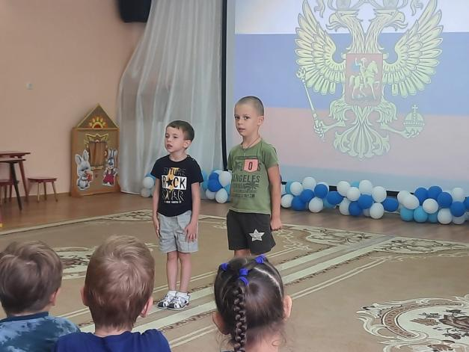

Slide 8
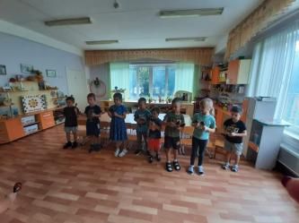
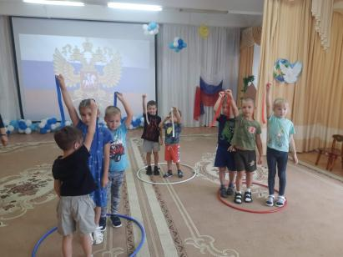
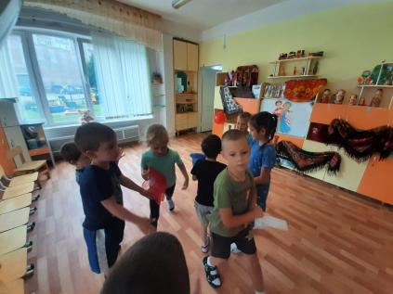
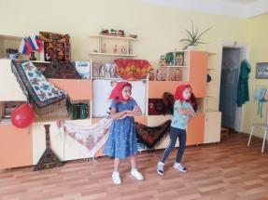
Спортивно-музыкальное развлечение «День государственного флага России»

Slide 9
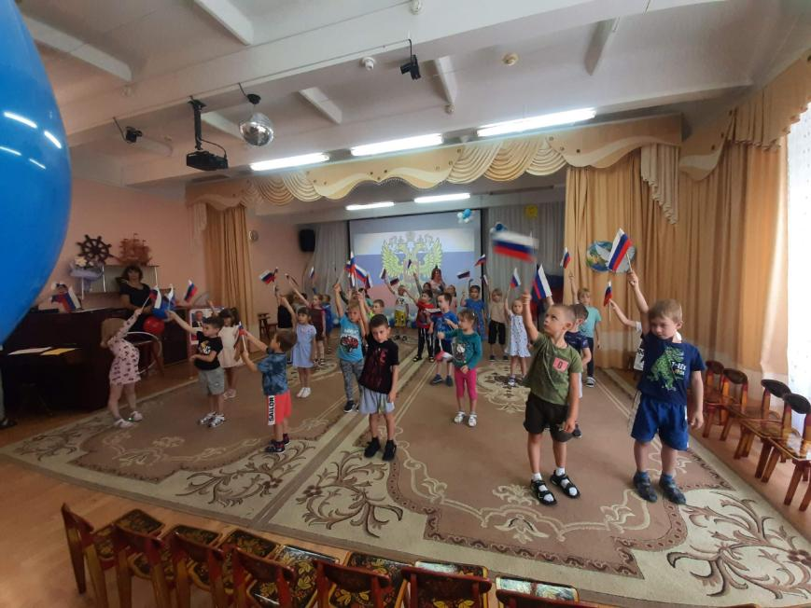

Slide 10
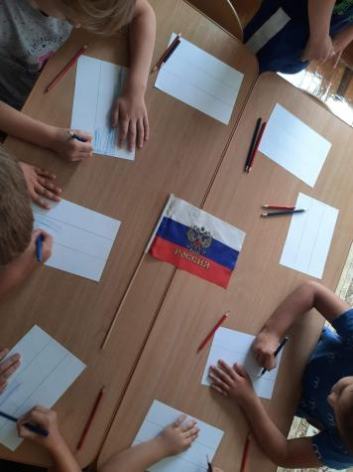
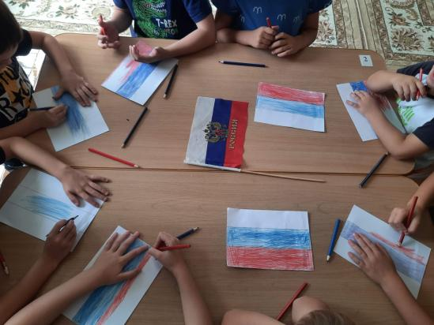
Аппликация с элементами рисования

Slide 11
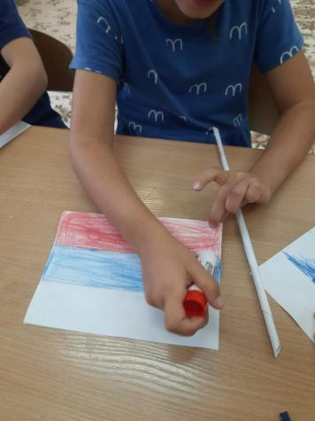
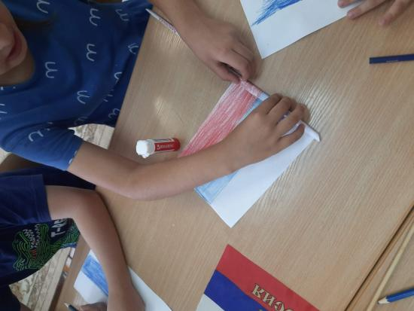

Slide 12
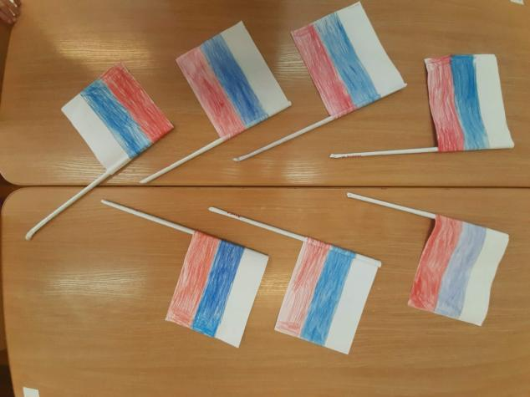
Наши работы

Slide 13
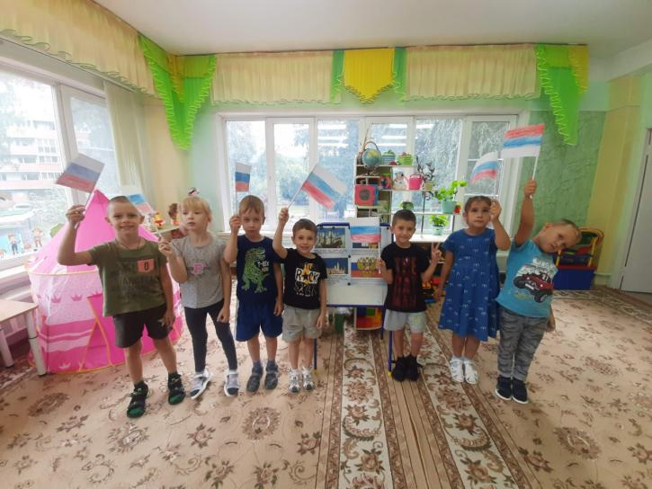
СПАСИБО ЗА ВНИМАНИЕ!

